Slide 1

Lucie Grůzová, Zora Syslová

Slide 2

Kde byste hledali tyto cíle?
V RVP PV (2018) pro děti od dvou let.

Slide 3

Úmluva o právech dítěte 1989
Rodinná politika státu
r. 2005, 2009, 2017 Národní koncepce prorodinné politiky

Slide 4
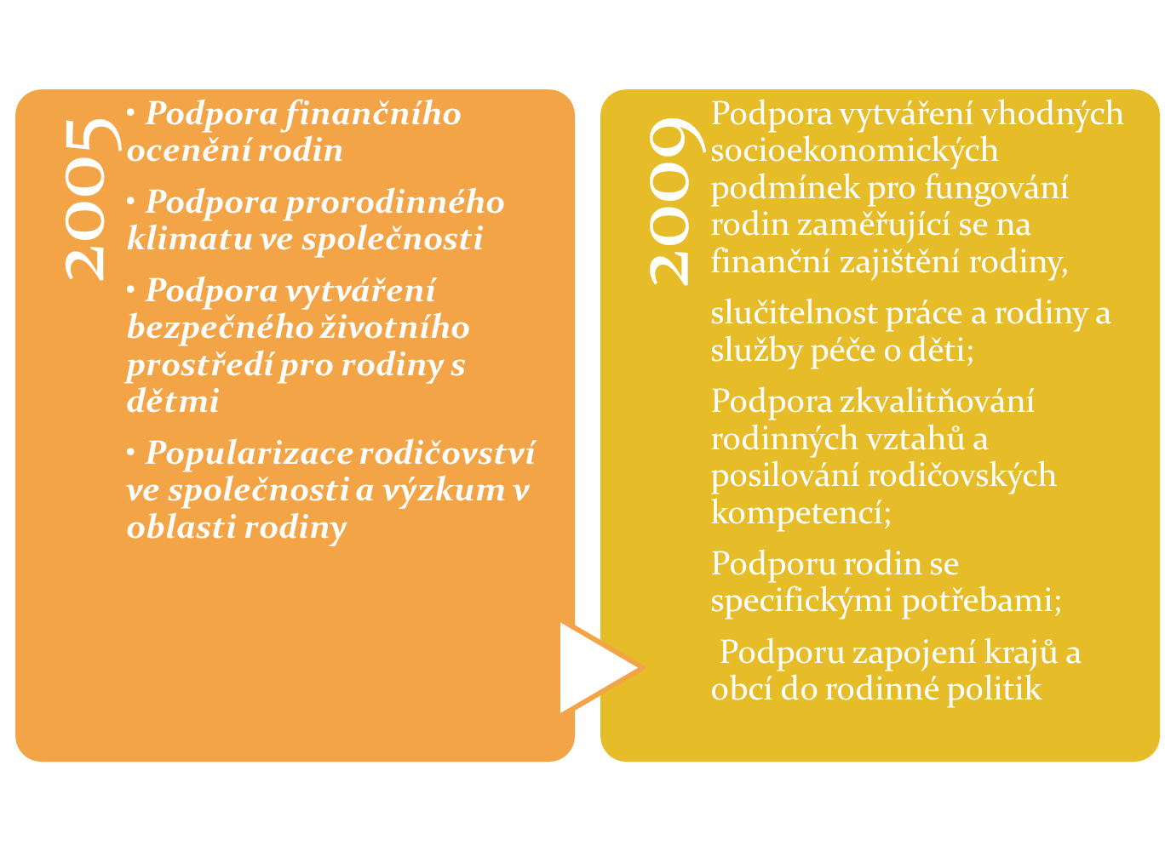

Slide 5


cíl: vytvořit příznivější socio-ekonomické podmínky pro fungování rodin
odstraňovat bariéry a společenské tlaky, kterým jsou rodiny vystaveny a které ohrožují jejich funkčnost
posilovat vědomí a význam rodinných hodnot

Slide 6

porodné (jednorázová peněžitá pomoc při narození prvního dítěte v sociální tísni).
mateřská dovolená (dovolená matky před porodem a ihned po porodu, během níž platí pracovní smlouva a je vyplácen tak zvaný příspěvek v mateřství (Peněžitá pomoc v mateřství). Částka vyplácená státem podle doporučení Mezinárodní organizace práce má činit minimálně 12 týdnů s náhradou mzdy minimálně 67% předchozí mzdy. Podle EU minimálně 14 týdnů.
otcovská dovolená (otcovské) je dovolená otce v období kolem porodu a ihned po narození dítěte. Existují dva „typy“ kolem porodu 2-3 dny, po porodu jako obdoba mateřské dovolené 2 – 4 týdny. Během ní může být otci vyplácen příspěvek v otcovství. (Ve Švédsku a Německu tzv. otcovská kvóta v průměru 2 měsíce.)

Slide 7
rodičovská dovolená určená pro oba rodiče pro péči o dítě po skončení mateřské dovolené.
rodinné dávky především přídavky na děti (plošné nebo testované), diferencované podle počtu, věku dětí nebo univerzální, dávky spojené se specifickou situací rodiny (neúplné rodiny, rodiny se zdravotně postiženým dítětem, sociální příplatky).
daňová politika ve vztahu k rodinám (zdanění příjmů – společné zdanění, odečitatelné položky podle situace v rodině).
služby a péče o děti představují různé formy podpory státem dotované péče pro děti od narození do jejich 18 let.

Slide 8

Velká Británie
Mateřská dovolená je od roku 2007 stanovena na 13 měsíců (52 týdnů, z toho je necelých 10 měsíců (39 týdnů) finančně kompenzováno. Prvních 6 měsíců 90% předchozí mzdy, zbytek maximálně 492 GBP
K nabízeným službám patří:
Denní jesle (nurseries) s provozem 12 hodin denně.
Jesle pro děti od 0-5 let.
Registrované pečovatelky pečují o max. 4 děti ve své domácnosti.
Chůvy (nannies) pečují o dítě v jeho domácím prostředí.
Dětská centra pro rodinu (Sure Start Centres) jsou zaměřené především na pomoc rodinám ze socioekonomicky a sociokulturně znevýhodněného prostředí.

Slide 9

Rodičovská dovolená je poskytována 13 měsíců (480 pracovních dnů) za zhruba 80% částku původního platu. Pro každého rodiče jsou určeny dva měsíce rodičovské dovolené, zbývajících 9 si mohou volit.
rodičovského příspěvku po dobu 26 měsíců.
Předškolní zařízení pro děti do 3 let jsou bohatě dotována, stát dohlíží na kvalitu, a proto jsou i hojně využívána. Obecní zákony nařizují zajistit pro děti (zejména předškolního věku) dostatek míst.

Slide 10

Mateřská dovolená trvá 16 týdnů, z toho 6 týdnů před narozením dítěte. Při narození třetího a dalšího dítěte se zvyšuje na 26 týdnů. Žena, která byla pojištěná a nejméně 6 měsíců před porodem zaměstnaná dostává 100% předchozí mzdy.
Skupinové (kolektivní jesle)
Rodinné jesle
Rodičovské jesle
Mateřské asistentky
Dětské zahrádky
Mateřské školy

Slide 11

V současné době lze podle platné legislativy poskytovat služby péče o děti:
zřízením mateřské školy podle zákona č. 561/2004 Sb., o předškolním, základním, středním, vyšším odborném a jiném vzdělávání, ve znění pozdějších předpisů (školský zákon) – věcně spadá pod Ministerstvo školství, mládeže a tělovýchovy;
provozováním některé z živností péče o děti podle zákona č. 455/1991 Sb., o živnostenském podnikání, ve znění pozdějších předpisů (zákon o živnostenském podnikání) – věcně spadá pod Ministerstvo průmyslu a obchodu;
poskytováním služby péče o dítě v dětské skupině podle zákona č. 247/2014 Sb., o poskytování služby péče o dítě v dětské skupině a o změně souvisejících zákonů, ve znění pozdějších předpisů (zákon o dětské skupině) – věcně spadá pod Ministerstvo práce a sociálních věcí. Více informací o dětských skupinách viz web www.dsmpsv.cz.

Slide 12

Historie
1832 – první opatrovny pro chudé.
1884 – první městské jesle.
Od r. 1960 – snaha o ucelený systém jeslí a mateřských škol.
Současnost
31.3.2013 konec jeslí jako zdravotnických zařízení, přechází pod resort MPSV.
2014 Zákon o dětské skupině

Slide 13

Rok | 1990 | 1992 | 2000 | 2007
Počet zařízení | 1 043 | 381 | 65 | 49
Počet míst v jeslích | 39 829 | 13 196 | 1867 | 1587

Slide 14

Hlavní město Praha
poskytovatelů: 119 D.skupin: 169 celková kapacita: 2340 míst
Jihočeský
poskytovatelů: 29 D.skupin: 40 celková kapacita: 454 míst
Jihomoravský
poskytovatelů: 103 D.skupin: 147 celková kapacita: 2033 míst
Karlovarský
poskytovatelů: 6 D.skupin: 5 celková kapacita: 72 míst
Královéhradecký
poskytovatelů: 44 D.skupin: 46 celková kapacita: 503 míst
Liberecký
poskytovatelů: 28 D.skupin: 31 celková kapacita: 457 míst

Slide 15
Moravskoslezský
poskytovatelů: 54 D.skupin: 73 celková kapacita: 995 míst
Olomoucký
poskytovatelů: 35 D.skupin: 47 celková kapacita: 580 míst
Pardubický
poskytovatelů: 35 D.skupin: 44 celková kapacita: 598 míst
Plzeňský
poskytovatelů: 26 D.skupin: 33 celková kapacita: 397 míst
Středočeský
poskytovatelů: 139 D.skupin: 176 celková kapacita: 2213 míst
Ústecký
poskytovatelů: 37 D.skupin: 49 celková kapacita: 654 míst
Vysočina
poskytovatelů: 17 D.skupin: 18 celková kapacita: 222 míst
Zlínský
poskytovatelů: 29 D.skupin: 35 celková kapacita: 442 míst

Slide 16

Jesličky- zákon č. 455/1991 Sb., o živnostenském podnikání, vázaná živnost „Péče o dítě do tří let v denním režimu“
- odborná způsobilost: VŠ v oboru ošetřovatelství nebo VOŠ obor dětská sestra nebo všeobecná sestra se zaměřením na pediatrii nebo SOŠ v oboru dětská sestra.
Hlídací agentury - volná živnost „Poskytování služeb pro děti a domácnost“ (tzv. baby-sitting)

Slide 17

Dětská skupina - Podle záměru zákona o dětské skupině (MPSV, 2013) mohou být 3 druhy dětských skupin:
Malá skupina – Mikrojesle - (1 – 4 děti)
Střední skupina (4 - 12 dětí)
Velká skupina (13 - 24 dětí)
Firemní školky - V lednu 2013 bylo evidováno patnáct společností zapojených do projektu „Audit rodina x zaměstnání“. (MPSV, 2013)
Dětské koutky

Slide 18

na základě zákona č. 20/1966 Sb., o péči a zdraví lidu
na základě zákon č. 455/1991 Sb., o živnostenském podnikání v rámci živnosti vázané „péče o dítě do tří let věku v denním režimu“
Obsahem činností obou zřízení je „poskytovat péči a všestranný rozvoj dětí zpravidla ve věku do tří let.“ (MPSV, 2012)
vyhláška o hygienických požadavcích, atd.

Slide 19

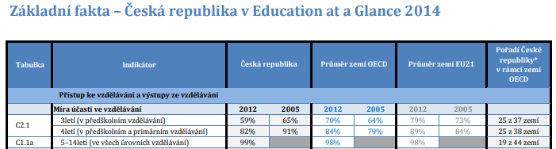
Výzkumy ukazují, že záleží na kvalitě předškolního zařízení
(u dětí, které navštěvovaly kvalitní předškolní zařízení byl naměřen nižší stresový hormon než u dětí, kterí docházely do méně kvalitních zařízení (Sims et al., 2005)

Slide 20

Síť mateřských center o. s. vznikla v roce 2001 na základě dlouholeté neformální spolupráce mateřských center za účelem posilování hodnot rodiny a mezigeneračních vztahů, úlohy rodičů, mateřské a otcovské role ve společnosti; podpory právní ochrany rodiny, mateřství a rovných příležitostí pro všechny; podpory zdravého života ve zdravém prostředí.
Mateřská centra (dále jen MC) zřizují zpravidla matky na mateřské dovolené, které se zároveň podílejí na jejich samosprávě a zajišťují programy, umožňují matkám s malými dětmi vyjít z izolace, kam se celodenní péčí o dítě dostávají.

Slide 21

Programy, které MC nabízejí pro rodiče i děti, nebo pro rodiče s hlídáním dětí:
Tvořivé
Vzdělávací
Hlídání dětí
Sportovní
Rekvalifikační
Jednorázové akce

Slide 22

Zaměřené:
Na rozvoj motoriky – plavání kojenců a batolat, cvičení maminek s dětmi, masáže kojenců a batolat
Na rozvoj řečového vývoje – znakování batolat, cizí jazyk (Hellen Doron, Go Kids!)
Na hudební rozvoj – hudební škola Yamaha

Slide 23
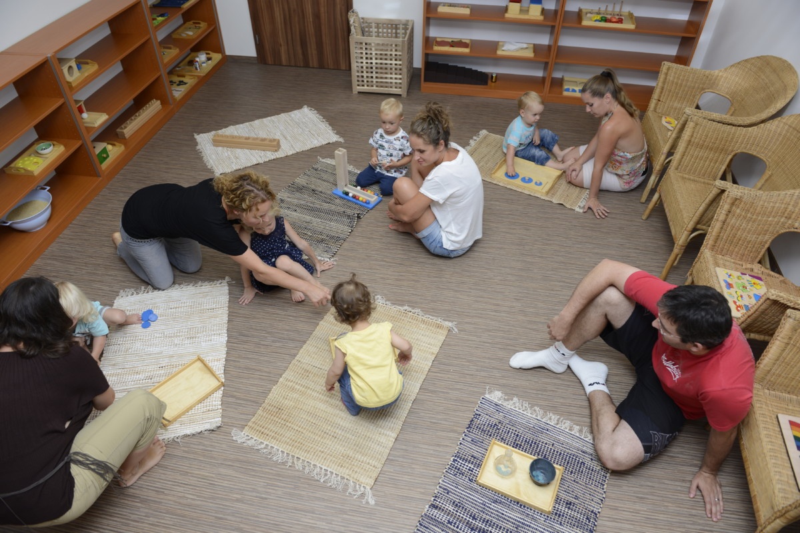
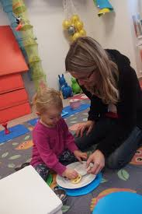
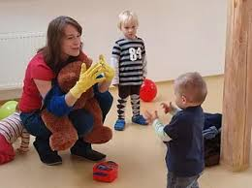
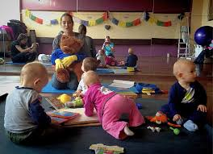
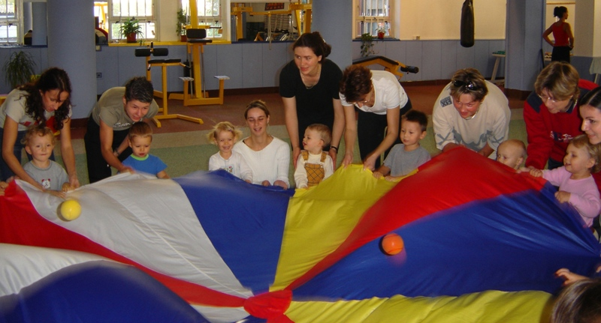
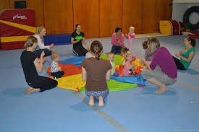

Slide 24
Jak pracovat s dětmi do tří let?
https://www.youtube.com/watch?v=tbX6aMfPtEw

Slide 25

  1) Potřeba jistoty v pečující osobě
  Teorie Attachement - výzkumy Bowlby, Ainswortová
  Spojitost s výzkumy intuitivního rodičovství, pozitivního naladění se na dítě (Ditrichová, Papoušek et al., 2004; Magnuson & Duncan, 2002).
  Výzkumy ukazují vliv emocí na kognitivní vývoj (Zeman et al., 2006)
  Raná podpora rodičů a pozitivní zkušenost dítěte na jeho další rozvoj (Clarke & Clarke, 2000).

Slide 26
2) Experimentace a podnětné prostředí
Hra dětí zabírá celou část dne a je specifická popisujeme ji jako manipulace a experimentace (Rose, Feldman, & Jankowski; 2009; Gudmundsdottir & Gudmundsdottir, 2010)
Piagetova teorie psychomotorického vývoje:
1. stádium senzomotorického vývoje
https://www.youtube.com/watch?v=TRF27F2bn-A

Slide 27
3) Pokládání základů sociálního a emočního rozvoje

Slide 28
TE WHARIKI
Národní program pro výchovu a vzdělávání dětí od kojenců po první stupeň ZŠ na Novém Zélandu
5 hlavních cílů:
1) Well-being (péče o zdraví dětí)
2) Pocit, že tady patřím (belonging) pro děti i rodiny
3) Mohu přispět (contribution), každý jsme individuální a cení
4) Komunikace (communication) - podpora a facilitace
5) Objevování (exploration) - podpora dětí v učení se skrze zkušenosti

Slide 29

Jaké jsou hlavní důvody pro rozšiřování péče o děti do tří let?
Jsou zařízení pro děti do tří let nutná v zájmu dítěte nebo jsou diktována požadavky trhu?
Proč rodiče vyhledávají kroužky pro své děti od narození?
Měla by vláda vydat kurikulum pro zažízení pečující o děti do tří let?

Slide 30
Literatura a odkazy
What is this Early Childhood “Curriculum” www.myece.org.nz/educational-curriculum-aspects/106-te-whariki-curriculum

Slide 31
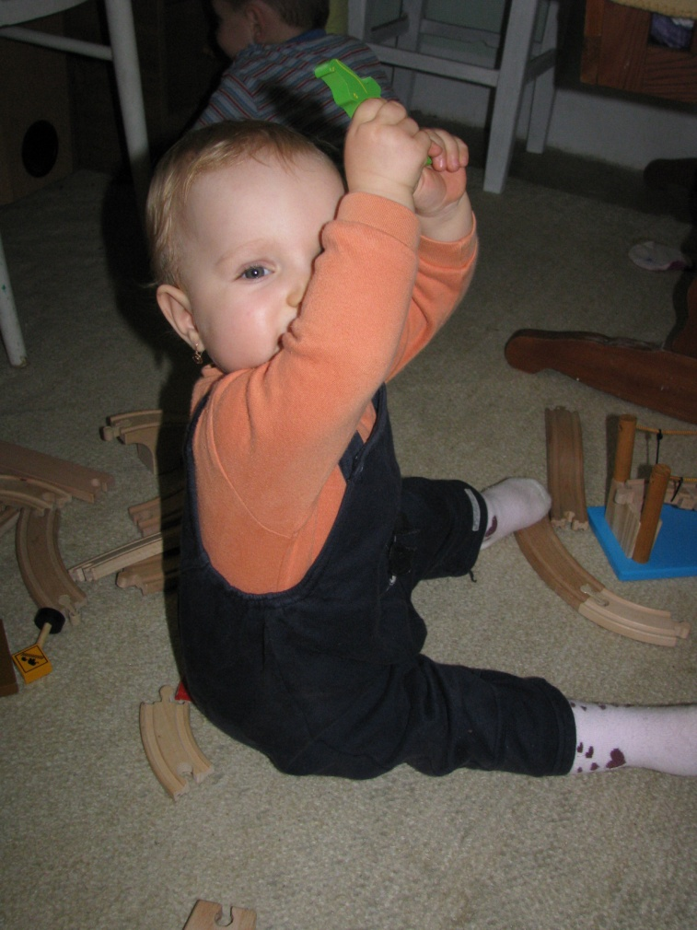
Děkuji za pozornost

